Slide 1
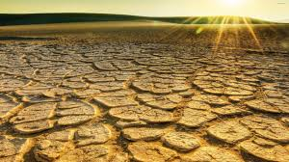
ارزيابي وپيش بيني اثرات توسعه بر روي خاك و ويژگي هاي زمين شناختي

Slide 2
موضوع چگونگي استفاده از زمين براي فعاليت هاي مختلف به عنوان يكي از مباحث مهم در برنامه ريزي ها مطرح مي باشد. امروزه جهت احداث انواع پروژه هاي عمراني مانند سدها نيروگاه ها بزرگراه ها بيمارستان ها مكان يابي شهرك ها مجتمع هاي تجاري و مسكوني آسمان خراش ها و ... همه نيازمند شناخت جنس و ساختار تشكيل دهنده زمين است. امروزه اهميت موضوع به قدري است كه حضور كارشناس زمين شناس در شهرداري ها ومحيط زيست قطعي و اجتناب ناپذير است.ارزيابي ويژگي هاي زمين شناختي به عنوان پيش نياز براي طراحي موفق و اقتصادي كارهاي زميني وساختمان سازي مي باشد.

Slide 3
زلزله
افزايش فشار بيش از حد داخل سنگ ها وطبقات دروني زمين منجر به ايجاد شكستگي شده و دوقطعه سنگ در امتداد شكستگي نسبت به يكديگر حركت مي كنند. انرژي آزاد شده ابتدامنجر به پيش لرزه هاي خفيف شده سپس باعث زمين لرزه اصلي مي شود.(لرزه ، پیش لرزه ، لرزه اصلی و پس لرزه مجموعا یک زمین لرزه را نشان می دهند)
گسل
گسل شکستگی در سنگ هایی است که پوسته زمین را تشکیل می دهند و سنگ ها از هر طرف به موازات آن حرکت می کنند و از هم دور می شوند. هر شکافی در زمین گسل نیست. آن چه که معرف یک گسل است حرکت سنگ در دو طرف آن است. موقعی که حرکت سنگ ناگهانی است انرژی آزاد شده موجب زلزله می شود.

Slide 4
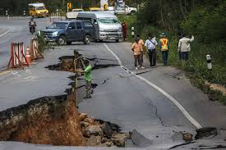
رابطه گسل با زلزله رابطه ای دوطرفه است . وجود گسل های زیاد دریک منطقه موجب بروز زلزله است .زلزله گسل جدیدی را بوجود می آورد ودر نتیجه تعداد شکستها زیادتر شده وبه این ترتیب قابلیت زلزله در این منطقه افزایش می یابد.

Slide 5
فعالیت‌های بشری در مقیاس‌های زمین‌شناسی آنقدر بزرگ نیستند که بتوانند باعث فعال کردن یک گسل شوند. اما جابجایی توده‌های بزرگ مواد، مثلا در فعالیت‌های استخراج معادن، آنقدر باعث تغییر نیروها در راستای گسل‌ها می‌شوند که می‌توانند درمواردی باعث فعال شدن گسلی شوند که میلیون‌ها سال، غیر فعال بوده است:
تغييرطرح تنش زمين در گسل منطقه و زمين لرزه در اثر استخراج زغال سنگ در نيوكاسل استراليا
سد هوور Hoover که دهه‌ها پیش ساخته شده است، دریاچه بزرگی در پشت خود دارد که ارتفاع آب در آن به بیش از ۱۴۵ متر می‌رسد، از زمان فعال شدن سد، مناطق پیرامون آن صدها زمین‌لرزه تجربه کرده‌اند که البته بیشتر آنها کمتر از پنج ریشتر بزرگی دارند.
فعال شدن گسل خاموش در ناحيه ي آسمان خراش تايپي101 واقع درتايوان و..

Slide 6
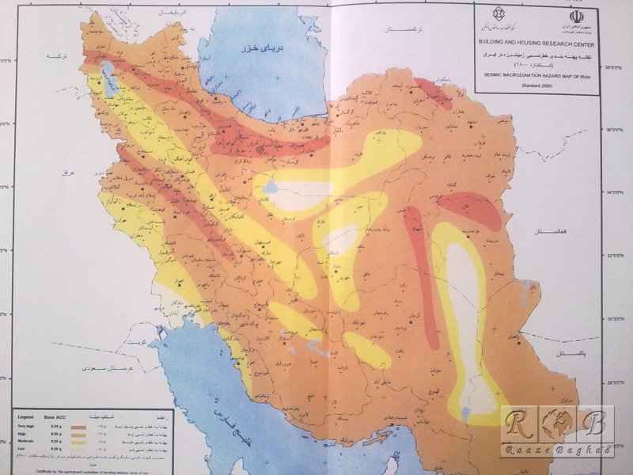
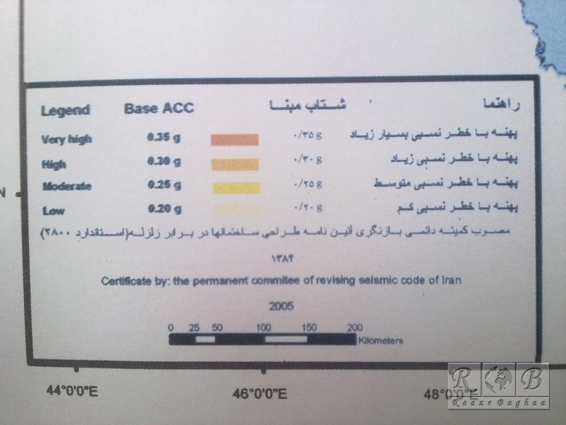

Slide 7
خاك
خاك لايه ي نازكي از پوسته زمين است كه شامل مواد معدني جامد ،مواد آلي ،ميكروارگانيسم ها ،هوا و آب مي باشد.مواد معدني موجود در خاك از فرسايش و تغييرات فيزيكي دوره هاي مختلف زمين شناسي به وجود آمده اند.مواد آلي موجود در خاك از بقاياي گياهان ،جانداران وساير موجودات زنده تشكيل يافته است. به طور كلي عناصر مورد نياز رشد وحيات گياهان در خاك را مي توان به دو بخش كلي تقسيم بندي نمود:
دسته اول :كلسيم- پتاسيم -گوگرد –فسفر- منيزيم -اكسيژن –نيتروژن- كربن وهيدروژن مي باشند.
دسته دوم :عناصر غذايي كم مصرف شامل روي –آهن-منگنز-واناديم-كلر وبرم از آن دسته مي باشند.
كاتيون هاي اصلي خاك شامل كلسيم – منيزيم –پتاسيم وسديم مي باشد كه از طريق آهك دهي و آبياري و اسيدي شدن به راحتي تغيير وضعيت مي دهند.
آنيون هاي اصلي در خاك شامل بي كربنات ، سولفيت ، كلرايد ،نيترات و كربنات مي باشند. اين آنيون ها در غلظت هاي بسيار پايين تر از كاتيون هاي اصلي در كليه خاك ها يافت مي شوند.

Slide 8
انواع خاك بر حسب دانه هاي تشكيل دهنده
خاك رسي : ذرات رس داراي قطري كوچكتر از0/002 ميلي متربوده و50درصد خاك را تشكيل مي دهد.
خاك هاي سيلتي :50 درصد اين خاك ها را ذرات سيلت تشكيل داده است كه داراي قطري بين 0/002 تا 0/05 ميلي متر دارند و برحسب اينكه ناخالصي مثل ماسه ،رس و به غير همراه دارند به نام خاك هاي سيلتي رسي يا سيلتي ماسه اي معروفند.
خاك ماسه اي : اين خاك ها از 75 درصد ماسه تشكيل شده اند و قطر دانه ها از 0.06 تا 2ميلي متر است و بر حسب اندازه دانه هاي ماسه به خاك هاي ماسه اي درشت ،متوسط و ريز تقسيم مي شوند.

Slide 9
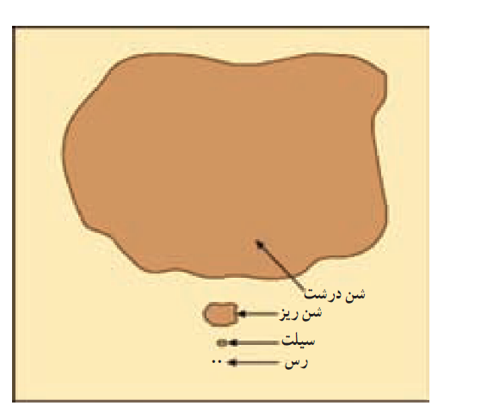
خاك هاي اسكلتي : به خاك هايي اطلاق مي گردد كه در حدود 75 درصد آن رادانه هاي بزرگتر از 2ميلي متر از قبيل قلوه سنگ ،شن وغيره تشكيل مي دهد.اين خاك ها آب را به مقدار زياد از خودعبورداده و هميشه خشك مي باشند.
مقايسه اندازه اي دانه هاي خاك

Slide 10
ارتباط بين تركيب خاك و خواص فيزيكي و شيميايي
نوع خاك | نفوذ آب | ظرفيت نگه داري آب | ظرفيت تبادل يوني | هوادهي | قابليت انجام كار
ماسه اي | خوب | فقير | فقير | خوب | خوب
سيلتي | متوسط | متوسط | متوسط | متوسط | متوسط
رس | فقير | خوب | خوب | فقير | فقير

Slide 11
طبقه بندي خاك ها بر اساس عوامل مختلف
انواع خاک ها | نوع طبقه بندی
بیابانی(گرم و خشک)، تندرا(سردسیر)، لاتریتی(گرم و مرطوب) | آب و هوا
خشک(خنثی، قلیایی)، مرطوب (اسیدی)، یخچالی(منجمد) | مناطق
قرمز، زرد، سیاه، سفید، خاکستری، سبز، قهوه ای | رنگ
رسی، سیلتی، ماسه ای، لوم، لوم ماسه ای | بافت
لامینه، منشوری، ستونی،بلوکی | ساخت
هومیک، آبرفتی، سنگ پوشی | منشا
اسیدی، قلیایی، خنثی | قدرت اسیدی

Slide 12
عوامل تشكيل دهنده خاك
سنگ اوليه يا مادر (parent material)
كميت و كيفيت خاك هاي حاصل از سنگ هاي مختلف اعم از سنگ هاي آذرين ،رسوبي ودگرگوني به كاني هاي تشكيل دهنده بستگي دارد. خاک حاصل از تخریب کامل سیلیکاتهای دارای آلومینیوم و همچنین سنگهای فسفاتی از لحاظ صنعتی و کشاورزی ارزش زیادی دارد. در صورتیکه خاک هایی که از تخریب سنگ های دارای کانی های مقاوم (از قبیل کوارتز و غیره) در اثر تخریب شیمیایی پدید آمده اند و غالبا شنی و ماسه ای می باشند فاقد ارزش کشاورزی می باشند.

Slide 13
ارگانيسم (organisms)
خاک و پوشش گیاهی با یکدیگر اثرات متقابل دارند به طور کلی خاک نوع و تراکم پوشش گیاهی را تعیین و بالعکس پوشش گیاهی خاک را می تواند تغییر دهد. بقایای موجودات مقادیر قابل توجهی مواد آلی و معدنی به خاک می افزایند که باعث حیات در سایر موجودات زنده گردیده و نیز خاک را تغییر داده و به علاوه هوازدگی و متلاشی شدن کانی ها را تسریع می نماید.

Slide 14
توپوگرافي محل تشكيل خاك (Topography)
اگر محلی که خاک ها تشکیل می شوند دارای شیب تند باشد در نتیجه مواد تخریب شده ممکن است بوسیله آبهای جاری یا عامل دیگری بسادگی از محل خود بجای دیگری حمل گردند و باعث تقلیل مواد معدنی و آلی خاک ها شود در نتیجه این منطقه خاک های خوب تشکیل نخواهند شد. ولی برعکس در محل های صاف و مسطح که مواد تخریب شده بسادگی نمی توانند به جای دیگری حمل شوند فرصت کافی وجود داشته و فعل و انفعالات بصورت کامل انجام می پذیرد.

Slide 15
اقليم (Climate)
میزان بارندگی و رطوبت و درجه حرارت از عوامل مهم و اساسی تخریب شیمیایی و تشکیل خاک می باشد. باران شرایط مساعدی جهت واکنش های شیمیایی و آبشویی املاح را فراهم نموده و درجه حرارت، سرعت واکنشهای شیمیایی را کنترل می کند. به علاوه عوامل اقلیمی در نوع و تراکم پوشش گیاه و در نتیجه مواد آلی خاک و نیز رشد موجودات زنده موثر است. تاثیر عوامل آب و هوایی به وضوح در فرآیندهای خاکسازی نمایان است. در مناطق خشک میزان تبخیر بیش از بارندگی می باشد و اگر هم مقداری از آب در خاک نفوذ نماید در فصول خشک مجددا بالا آمده و تبخیر می گردد و در نتیجه از سرعت واکنش شیمیایی کاسته شده و املاح خاک انتقال پیدا نمی کند.

Slide 16
زمان (Time)
در صورت فراهم بودن سایر عوامل خاکسازی عامل زمان اهمیت زیادی در تشکیل و تکامل خاک دارد و تکامل خاک تابعی از زمان می گردد هر قدر مدت عمل تخریب کانی ها و سنگ ها بیشتر باشد عمل تخریب فیزیکی و شیمیایی کاملتر انجام می گیرد. زمان تخریب کامل بسته به نوع و تركيب سنگ ها و کانی ها متفاوت می باشد ولی بطور کلی سنگهای رسوبی خیلی زودتر تجزیه شده و به خاک تبدیل می شوند، در صورتیکه سنگهای آذرین مدت زمان بیشتری لازم دارند تا تجزیه کامل در آنها صورت گرفته و به خاک تبدیل گردند.

Slide 17
نقش انسان روی 5 فاکتور کلاسیکی مرتبط با تشکیل خاک
ماهیت اثر | نوع اثر | فاکتور تشکیل خاک
افزایش آب بوسیله آبیاری، باروری ابرها و ایجاد باران، زه کشی، تغییر جهت بادها | مثبت | اقلیم
خشک شدن خاک، سرمازدگی، فرسایش توسط باد | منفی
رشد و کنترل جمعیت گیاهان و حیوانات، افزایش مواد آلی خاک، افزایش اکسیژن گیری خاک. | مثبت | ارگانیسم ها
از بین بردن گیاهان و جانوران، کاهش مواد مغذی خاک، افزایش مواد رادیواکتیو | منفی
کنترل فرسایش، تشکیل زمین، افزایش ارتفاع از طریق تجمع مواد | مثبت | توپوگرافی
ایجاد نشست در زمین از طریق زه کشی و استخراج معادن، تسریع فرسایش | منفی
افزایش کودهای معدنی، تجمع مواد استخوانی، تجمع خاکستر، حذف مقادیر اضافی از موادی چون نمک | مثبت | مواد تشکیل دهنده
افزایش حذف مواد مغذی نسبت به تولید آن از طریق افزایش برداشت محصول، افزایش مواد سمی، تغییر اجزای تشکیل دهنده خاک | منفی
جوانتر کردن خاک از طریق جایگزینی مواد تشکیل دهنده پیر با مواد تازه، احیاء زمین از زیر آب | مثبت | زمان
تجزیه خاک از طریق تسریع حذف مواد مغذی و پوشش گیاهی از آن. | منفی

Slide 18
آلودگي خاك
آلودگي خاك به معني وجود مواد آلاينده در خاك به ميزاني كه باعث ايجاد اثرات نامطلوب بر انسان و ساير موجودات زنده شده ويا به هر گونه تغيير در تركيب شيميايي و فيزيكي در خاك به طوري كه خاصيت اصلي آن را تغيير دهد اطلاق مي گردد.
آلودگي خاك باعث از بين رفتن پوشش گياهي و كاهش رشد ونمو گياهان و در نهايت منجر به فرسايش خاك و بيابانزايي مي شود.

Slide 19
آلاينده هاي خاك
(برخي از مواد موجود در خاك به خودي خود آلاينده نبوده ودر صورتي كه غلظت آنها بيش از حد مجاز باشد اثرات زيانبار و مضري را براي محيط زيست به همراه دارند)
عناصر سمي
در غلظت هاي بيش از حد طبيعي مسموم كننده هستند.
Cd As Hg Zn Cr Ni Pb Beدر اثر فعاليت هاي كارخانه هايي نظير ذوب فلزات استخراج معادن، به كارگيري حشره كش ها، زباله هاي صنعتي و تردد خودروها به محيط منتشر و جذب خاك مي شوند.
آفت كش ها
آفت كش ها از طريق كاربرد مستقيم در خاك ،سمپاشي و نشت و ترسيب ذرات معلق هوا در خاك ،بقاياي گونه هاي گياهي و جذب سموم به وسيله موجودات زنده وارد محيط خاك شده و موجوبات آلودگي را فراهم مي كند.

Slide 20
ماهيت شيميايي آفت كش ها، نوع و جنس خاك ، ميزان مواد آلي ، ميزان رس (خاكهايي كه درصد رس آنها بيشتر است سموم رابيشتر در خود نگه مي دارد) ، اسيديته خاك ،يون هاي معدني ،درجه حرارت ،رطوبت خاك ،نوع پوشش گياهي ، ميزان شخم زدن خاك جز عواملي هستند كه در پايداري آفت كش ها درخاك نقش دارند.
كودهاي معدني
استفاده بيش از حد و غيرعلمي از كودهاي معدني موجب تغيير در خصوصيات فيزيكي –شيميايي وبيولوژيكي خاك مي شود.باعث شوري خاك مي شوند. PH خاك را تحت تاثير قرار داده و باعث بروز مسموميت وكاهش عناصر جزئي مي شود.

Slide 21
فضولات آلي
از طريق به كارگيري فضولات آلي به عنوان كود در زمين هاي كشاورزي ويا تخليه ودفن آنها در زمين هاي غيرزراعي ،امكان انتشار آلودگي هاي ناشي از اين فضولات فراهم مي گردد.(آلودگي آب هاي سطحي و زيرزميني و آلودگي ناشي از پخش ذرات فضولات آلي و انتقال بيماري ها از طريق موجودات ميكروبي موجود در فضولات صورت مي گيرد.)
عوامل بيماري زا
عوامل بيماريزا نظيرباكتري ها از طريق خلل و منافذ موجود در خاك به طبقات پايين تر نفوذ مي نمايد. در صورتي كه اين امر مداوم باشد امكان آلوده شدن آب هاي زيرزميني وجود دارد. همچنين عوامل بيماريزا در خاك از طريق پخش وانتشار در هوا به صورت ذرات و نيز انتقال به آب هاي روان موجب آلوده شدن آنها مي شوند.

Slide 22
شوينده ها
ميزان نفوذ شوينده ها در خاك تابع جنس و ماهيت زمين است. موادي كه به عنوان پاك كننده ها به كار برده مي شوند بر روي نفوذپذيري خاك تاثير مي گذارند. هنگامي كه قابليت نفوذ خاك افزايش يابد امكان انتقال آلاينده هاي مختلف به لايه هاي پايين تر خاك ايجاد مي شود. با افزايش نفوذپذيري خاك ميكروارگانيسم هايي كه در شرايط عادي از لايه هاي خاك نمي توانند عبور نمايند به سطح پايين تر نفوذ نموده و موجوبات آلودگي آب هاي زيرزميني را فراهم مي آورند.
منابع نفتي
مواد نفتی و مشتقات آن در اثرحمل و نقل یا ذخیره سازی موجب آلودگی خاک می شود.آلودگی خاک توسط مواد هیدروکربنه نفتی به شکل وسیع در اطراف تاسیسات وپالایشگاه ها و به شکل موضعی در مسیرهای انتقال این مواد قابل مشاهده است. علاوه بر انتشار مستقیم این آلاینده ها غبارات حاصل از سوخت گاز همراه نفت مواد سمی و مضری به خاک منطقه اضافه کند.

Slide 23
هرچقدر مواد نفتي به عمق بيشتري از خاك نفوذ كند رفع آلودگي آن مشكل تر و هزينه آن چندين برابر خواهد بود.
پسماند
پسماندها شامل انواع بيمارستاني عادي صنعتي و هسته اي مي باشد كه هركدام به نوبه خود سهم به سزايي در آلودگي خاك دارند و يكي از مهم ترين منابع آلوده سازي خاك ها محسوب مي شود. زباله ها مي توانند به داخل زمين نفوذ كنند و منابع آبي را نيز آلوده كنند. يكي از مهم ترين و خطرناك ترين زباله هاي شهري زباله هاي بيمارستاني است كه بخشي از بافت بدن يك بيمار سوزن هاي آلوده به بيماري هاي خطرناك تيغ هاي جراحي بيماران و.. كه همراه با صدها هزارتن زباله معمولي جمع آوري مي شود.

Slide 24
روش هاي پاك سازي خاك آلوده
روش های فیزیکی
- روش های شیمیایی
- روش های بیولوژیکی
- روش های حرارتی
هر یک از روش های فوق به دو صورت اجرا در محل(insitu)ويا خارج از محل (Ex-Situ) )قابل اجرا می باشد. انتخاب هر یک از این روش ها به عوامل متعددی چون نوع آلودگی، سن آلودگی، پراکندگی آلودگی، عرض و عمق خاك و ... بستگي دارد.

Slide 25
زيست پالايي Bioremediation))
اصلاح بيولوژيكي يك تكنولوژي تصفيه است كه از فعاليت بيولوژيكي موجودات زنده براي كاهش غلظت يا سم‌زدايي از آلاينده‌ها استفاده مي‌كند. عموماً در اين فرآيند ميكروارگانيسم ها عمل تجزيه يا تغيير شكل تركيبات شيميايي در محيط را انجام مي‌دهند. اين نوع اصلاح زيستي به روش هاي متعددي انجام مي¬گيرد كه از آن جمله مي توان به استفاده از كرم هاي خاكي، كشت گياه و كمپوستينگ اشاره كرد. هزينه اين روش از ساير روشها كمتر اما مدت زمان اجرای پاکسازی طولانی تر مي باشد.

Slide 26
جاذب های نفتی Oil Absorbents))
بومها و جاذبهای نفتی صفحاتی هستند که به صورت فیزیکی نفت را جذب می نمایند. این صفحات یا پد ها روغن/نفت دوست بوده و آبگریز می باشند. لذا در مواقعی که حوادث ریزش و پاشش نفت اتفاق می افتد، مانند واژگون یا غرق شدن نفتکش ها یا تانکرهای حمل سوخت می توان در خشکی و دریا از این صفحات جاذب استفاده نمود. این صفحات و بوم ها حتی اگر در داخل دریا یا مخزن آب انداخته شوند، صرفاً تا 17 برابر وزن خود نفت را جذب کرده و روی آب می ایستند و آب را جذب نمی نمایند. پس از انجام عملیات پاکسازی خاک و آب، می توان این صفحات را جمع آوری نموده و نفت آنرا را در جای مناسب تخلیه نمود. این صفحات به دفعات قابل استفاده می باشند.

Slide 27
خاكشويي soil washing/soil flushing))
اين روش در دسته روش هاي فيزيكي-شيميايي قرار مي گيرد. اساس عملكرد اين روش تزريق حلال هاي شيميايي Surfactant) )به داخل شبكه خاك و خروج آلاينده از فاز خاكي به فاز آبي مي باشد و پساب خروجي در مرحله بعد در سطح زمین مورد تصفيه قرار خواهد گرفت.(گازوئيل)

Slide 28
معرف فنتون Fenton Reagent))
اساس عملكرد روش فنتون استفاده از پراكسيد هيدروژن و نمك هاي آهن II و III ظرفيتي مي باشد. اين روش از روش هاي شيميايي محسوب شده و بازدهي بالاتري نسبت به ساير روش ها به خصوص برای حذف هیدروکربنهای چند حلقه ای سنگین را دارد. در این روش، نمکهای آهن عملا نقش کاتالیزور را برای تولید یون هیدروکسیل ایفا می¬کنند. یونهای هیدروکسیل با حمله به آلاینده های سنگین آنها را تجزیه کرده و بی خطر می نمایند.

Slide 29
فعالیت های موثر در خاک و محیط های زمینی
فعالیتهای مرتبط با ساخت و بهره برداری از نیروگاههای هسته ای، کارخانجات تولید مواد شیمیایی ، تجهیزات دفن زباله وتانکهای ذخیره در نواحی زلزله خیز.
افزايش سرعت فرسايش خاك در اثر رفت و آمد وسايل نقليه-جنگل زدايي و بوته كني در منطقه در مرحله ساختماني
آلودگي خاك به فاضلاب انساني طي مرحله ساختماني پروژه ها (سپتيك تانك ها و...)

Slide 30
رانش زمین ناشی از شیب پایدار نامناسب که در اثر توسعه بی رویه بر روی نوع خاصی از خاک در مناطق با ویژگی های توپوگرافی خاص ایجاد می شود.
خالی کردن معادن و استخراج ذغال سنگ و دیگر منابع معدنی در جاهایی که سطح زمین کاملا از بین رفته یا جابجا شده است.
دفع پسماند در مراحل ساختماني و بهره برداري (توليد شيرابه و گازهاي آلوده) پروژه های درگیر با خرید و فروش زمین هایی که احتمالا قبلا با زباله های خطرناک آلوده شده اند.
.

Slide 31
پروژه هایی که شامل توسعه در امتداد نواحی ساحلی است ، یعنی جایی که مشکلات فرسایشی ساحل ممکن است با اجرای پروژه افزایش یافته و یا ممکن است پروژه پیشنهادی را تحت تاثیر قرار دهد.
پروژه های مرتبط با مجوزهای اجاره نمودن محل برای دام ها یا سایر مکان های استیجاری مرتبط با مصارف کشاورزی، در مکان هایی که فعالیت های بعدی می تواند منجر به تغییر ویژگی های خاک نظیر الگوی خوردگی و شیمی خاک شود.

Slide 32
پروژه هایی که در رابطه با فعالیت آموزشی ارتش هستند، عملیات این پروژه ها منجربه فشردگی مفرط خاک و فرسایش آن می شود.
پروژه هایی که بارانهای اسیدی را ایجاد می کند که بر روی ماهیت شیمیائی خاک و منابع زیر زمینی تاثیر می گذارد.
اثرات بالقوه خصوصیات خاک بر لوله های دفن شده که شامل کاهش مقاومت فیزیکی لوله ها در اثر خورندگی خاک می باشد.(يا بالعكس)

Slide 33
Prediction And Assessment of Impacts On The Soil Environment

Slide 34
Step 1: Identification of soil quantity-quality impacts of proposed project
Step2 :preparation of description of existing soil resource condition
Step 3 :Procurement of relevant soil quantity-quality standards
Step4 : Impact prediction for soil environment
Step5 : assessment of impact significance
Step6 : Identification and incorporation of mitigation measures

Slide 35
Step 1
Consider what types of soil or geological disturbances might be associated with the construction and operation phases of the proposed project and what quantities of potential soil contaminants are expected to occur.
Consider relevant case studies and their typical impacts
“Impact trees” or “network”

Slide 36
Regarding the identification of potential soil pollutants a list of the materials to be utilized during the project and those materials which will require disposal could be developed. (a simple checklist of types and quantities of chemicals associated with each activity could be prepared and utilized)

Slide 37
Step 2
Studying of information about existing geological information in the project area and to a lesser degree on pertinent soil information.
each state typically has its own geological survey which can serve as a valuable source of both soil and geological data for a given geographical area.
Federal agencies – GIS-historical aerial photographs

Slide 38
Step 3
Land-use restrictions , soil quality standards and regulations are example s of institutional measures which can be used to determine significance and required mitigation measures.

Slide 39
Step 4
The prediction of the impacts of a project-activity on the soil or conversely the potential influence of the environment on a proposed project which can be approached from three perspectives
Qualitative
Simple quantitative
Specific quantitative

Slide 40
In general ,efforts should be made to quantify the anticipated impacts .However, in many cases this will be impossible and reliance must be given to qualitative techniques.

Slide 41
Step 5
Assessment of impact significance :
Considering the percentage and direction of change from existing conditions for a particular soil factor.
Applying the provisions of pertinent federal ,state or local laws and regulations related to the soil with-project conditions. in many cases these institutional requirements are used as a” yardstick”.

Slide 42
3.Another approach for interpreting anticipated changes relies upon professional judgment

Slide 43
Step 6
The final step in this methodology is to consider and adopt pertinent mitigation measures for negative impacts as appropriate .
The following measures can be considered:
Use of techniques to decrease soil erosion during either the construction or operational phase of a project .examples of such techniques include planting rapidly growing vegetation.

Slide 44
For projects with leachate generation , measures could be taken to immobilize the constituents and prevent their occurrence in leachate through the use of waste-solidification techniques.
Minimization of groundwater usage in the area with the concern of land subsidence.
If the project involves the use of agricultural chemicals consideration should be given to techniques that could be used to better plan the timing of chemical application.

